Slide 1
5.6 异步电动机的参数测定
异步电动机的参数测定
笼型转子的相数和极对数
异步电动机的功率、转矩平衡方程式
异步电机的电磁转矩
异步电动机的工作特性

Slide 2
5.6 异步电动机的参数测定
一、空载试验
如变压器一样，对于已制成的异步电机可以通过空载试验和短路试验来测定其参数。
试验目的：测定励磁电阻R_{m}、励磁电抗X_{m}、铁耗p_{Fe}、机械损耗p_{mec}。
试验方法：试验时电机轴上不带负载，用三相调压器对电机供电，使定子端电压从(1.1～1.3)U_{N}开始，逐渐降低电压，空载电流逐渐减少，直到电动机转速发生明显下降，空载电流明显回升为止。在这个过程中，记录电动机的端电压U₁、空载电流I₀、空载损耗p₀、转速n。绘制空载特性曲线如图所示。

Slide 3
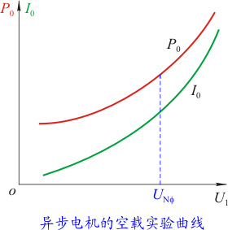
5.6 异步电动机的参数测定
由于异步电动机空载运行时转子电流小，转子铜耗可以忽略不计。在这种情况下，定子输入功率消耗在定子铜耗m₁I₀²R₁、铁耗p_{Fe}、机械损耗p_{mec}，空载附加损耗p_{ad0}上
p₀=m₁I₀²R₁+p_{Fe}+p_{mec}+p_{ad0}
从输入功率p₀中扣除定子铜耗，得p'₀
p'₀=p₀-m₁I₀²R=p_{Fe}+p_{mec}+p_{ad0}

Slide 4
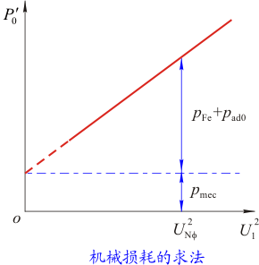
1、机械损耗的求法
损耗分离：在p'₀的三项损耗中，机械损耗p_{mec}与电压U₁无关，在电动机转速变化不大时，可以认为是常数。p_{Fe}+p_{ad0}可以近似认为与磁密的平方成正比，因而可近似认为与电压的平方成正比。故p'₀与U₁²的关系曲线近似为一直线。
其延长线与纵轴交点即为机械损耗p_{mec}。空载附加损耗相对较小，可以用其它试验将之与铁耗分离，也可根据统计值估计p_{ad0}，从而得到铁耗p_{Fe}。

Slide 5
2、空载等效阻抗计算：
Z₀ =U₁／I₀ R₀= p₀／3I₀² X₀=(Z₀²-R₀²)^{1/2}
由于电动机空载，s≈0，转子支路近似开路，则
X₀=X_{m}＋X_{1σ}
即 X_{m}=X₀－X_{1σ}
式中，定子漏电抗X_{1σ}将由短路试验测出。
在已知额定电压下铁耗p_{Fe}的情况下，励磁电阻
R_{m}=p_{Fe}／3I₀²

Slide 6
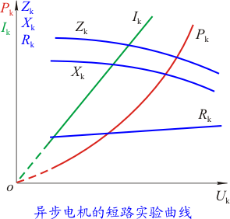
二、短路试验
1. 试验目的：测定短路阻抗、转子电阻、定、转子漏抗。
2. 试验方法：将转子堵住，在定子端施加电压，从0.4U_{N}开始逐渐降低，记录定子绕组端电压U_{k}、定子电流I_{k}、定子端输入功率P_{k}，作出异步电机的短路特性I_{k}=f(U_{k})，P_{k}=f(U_{k})，如图所示。根据短路特性曲线，取额定电流点的U_{k}(相电压)、I_{k}(相电流)、P_{k}(三相短路损耗)。

Slide 7
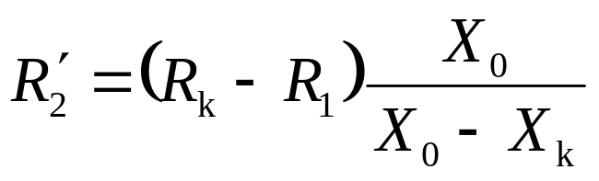
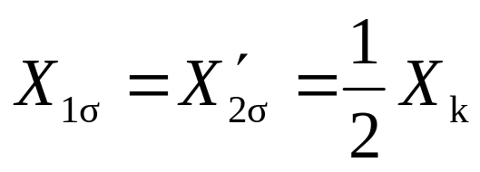
3. 短路等效阻抗计算
Z_{k} =U_{k}／I_{k} R_{k}=P_{k}／3I_{k}² X_{k}=(Z_{k}²-R_{k}²)^{1/2}
根据短路时的等效电路，由于X_{m}>>R_{m}，忽略R_{m}，并近似认为X'_{1σ}=X_{2σ}。考虑到X₀=X_{m}+X_{1σ}(空载试验)，可推导出
对于大中型异步电机，由于X_{m}很大，励磁支路可以近似认为开路，这时
R_{k}=R₁+R'₂
X'_{1σ} =X_{2σ}=X_{k}／2

Slide 8
5.7 笼型转子的相数和极对数
设转子总导条数为Z₂(即转子槽数)，它在转子圆周上均匀分布，导条两端被端环短路，整个结构是对称的。当一极对数为p的旋转磁场B_{m}在气隙中旋转时，它依次切割转子各导条，于是构成了一个对称的Z₂相电动势系统，该电动势作用在结构对称的笼型绕组上，产生对称的Z₂相电流。
笼型转子相数等于转子导条数，即m₂=Z₂。
每相只有一根导条，故匝数等于1/2匝，绕组系数为1，即N₂=1/2，k_{N2}=1 。
笼型转子的极对数始终等于定子的极对数p 。

Slide 9
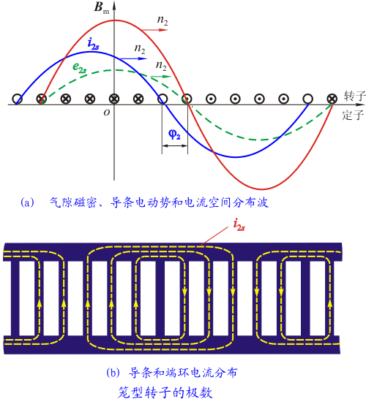
5.7 笼型转子的相数和极对数
B_{m}相对于定子转速为n₁，以n₂=(n₁-n)转速切割转子导条。e_{2s}与B_{m}成正比，故e_{2s}与B_{m}波过零点相同，幅值相差固定倍数。每根导条功率因数角为φ₂，导条中电流i_{2s}波滞后于e_{2s}波φ₂相位差。转子磁动势F₂亦为正弦波，以转速n₁相对于定子旋转。

Slide 10
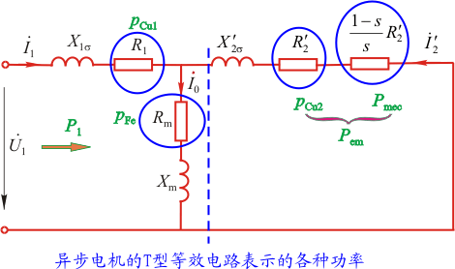
5.8 异步电动机功率、转矩平衡方程式
一、功率平衡方程式
异步电机的功率和损耗在T型等效电路中的反映如图所示。

Slide 11
5.8 异步电动机的功率、转矩平衡方程式
名称 | 符号 | 计算公式
输入电功率 | P₁ | P₁=m₁U₁I₁cosφ₁
定子绕组铜耗 | p_{Cu1} | p_{Cu1} =m₁ I₁² R₁
铁耗 | p_{Fe} | p_{Fe}=m₁ I₀² R_{m，}在正常运行时，异步电动机的转速接近同步转速，转子电流频率很低(0.5～2)Hz，转子铁耗可以忽略，因此异步电动机的铁耗可近似认为等于定子铁耗。
电磁功率 | P_{em} | P_{em}= P₁-p_{Cu1}-p_{Fe} =p_{Cu2}+P_{mec}=m₂ I₂² R₂／s借助于气隙中旋转磁场由定子传递给转子的功率
转子绕组铜耗 | p_{Cu1} | p_{Cu2}=m₂ I₂² R₂

Slide 12
5.8 异步电动机的功率、转矩平衡方程
名称 | 符号 | 计算公式
总机械损耗 | P_{mec} | P_{mec}=m₂ I₂² R₂(1-s)／s
机械损耗 | p_{mec} | 包括轴承摩擦损耗和通风损耗，主要与转速有关
附加损耗 | p_{ad} | 难以准确计算，通常估算约为电机额定功率的0.5%～1%。
输出机械功率 | P₂ | 转子轴上输出的机械功率

Slide 13
5.8 异步电动机的功率、转矩平衡方程
功率平衡方程为：
P₁= P_{em}+p_{cu1} + p_{Fe}
P_{em}=p_{cu2}+P_{mec}
机械功率平衡方程式：P_{mec}=P₂+p_{mec}+p_{ad}
电磁功率、转子绕组回路铜耗、总机械功率三者之间的关系为：
P_{em}： p_{cu2} ：P_{mec}=1：s：(1-s)

Slide 14
5.8 异步电动机的功率、转矩平衡方程
二、转矩平衡方程式
异步电动机机械功率平衡关系式
Pmec=P2+pmec+pad的两边同除以转子机械角速度Ω=2πn/60，即得对应的转矩平衡方程式。
Tem=T2+T0
Tem= Pmec／Ω 为电磁转矩；T2= P2／Ω为负载制动转矩；T0=(pmec+pad +p0)／Ω 为空载制动转矩。

Slide 15
5.8 异步电动机的功率、转矩平衡方程
Tem= Pmec/Ω =Pmec/(1-s)Ω 1 =Pem/Ω1
式中，Ω1=2πn1/60为同步角速度。上式说明，电磁转矩等于电磁功率除以同步机械角速度，也等于总机械功率除以转子机械角速度。
三、效率
η =(P2／P1)×100％

Slide 16
5.9 异步电机的电磁转矩
一、物理表达式
异步电机电磁转矩的物理表达式描述了电磁转矩与主磁通、转子有功电流的关系。
T_{em}=C_{T}Φ_{m}I_{2a}
C_{T}为与电机结构有关的常数；I_{2a}=I₂cosφ₂为转子电流的有功分量。

Slide 17
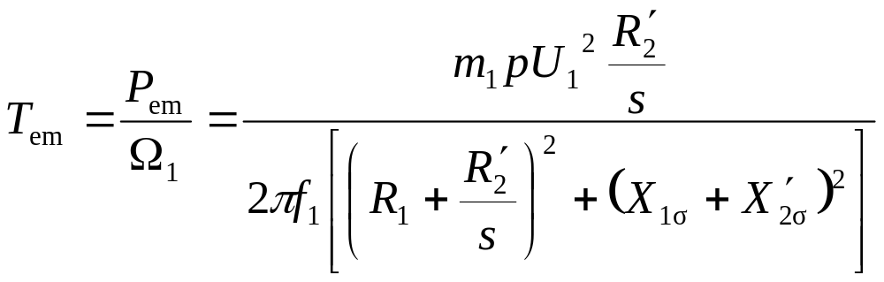
5.9 异步电机的电磁转矩
二、参数表达式
异步电机电磁转矩的参数表达式描述了电磁转矩与参数的关系，由简化等效电路推导出表达式如下
1. Tem与U₁²成正比。
2. f1↑→ Tem ↓。
3. 漏电抗Xk↑→ Tem↓。

Slide 18
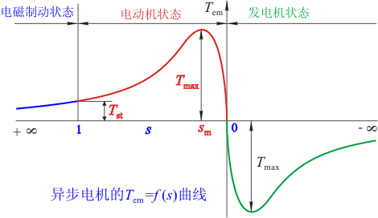
5.9 电磁转矩的三种表达式
1. T_{em}-s曲线
在电压U₁、频率f₁为常数时，电机的参数可以认为是常数，电磁转矩仅与s有关，其关系曲线T_{em}=f(s)如图所示。
1. T_{em}全曲线与U₁²成正比。

Slide 19
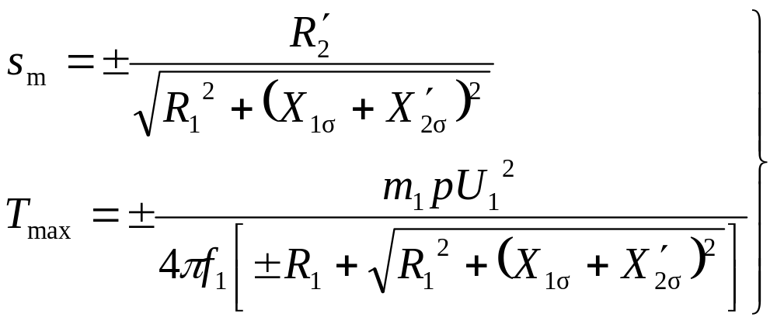
2. 三个特殊点
① 同步点：s=0，n=n1，旋转磁场相对于转子静止，Tem=0。
② 最大转矩点：s=s_{m} ，临界转差率s_{m} ，特点是与R₂成正比，与X_{k}成反比。 T_{max}的特点是与R₂无关。
过载倍数
kM
kM=Tmax／TN
T_{N}为额定负载转矩
TN=PN/ΩN

Slide 20
2. 三个特殊点
③ 起动点：s=1 ，n=0，转子静止，Tem= Tst 。
起动转矩倍数kst=Tst／TN
一般kst=1.0～2.0，特殊用途一般kst=2.8～4.0

Slide 21
5.10 异步电动机的工作特性
异步电动机的工作特性是指在额定电压、额定频率下异步电动机的转速n、效率η、功率因数cosφ₁、输出转矩T₂、定子电流I₁与输出功率P₂的关系曲线。
异步电动机的工作特性可以用计算方法获得。在已知等效电路各参数、机械损耗、附加损耗的情况下，给定一系列的转差s，可以由计算得到工作特性。对于已制成的异步电动机，其工作特性也可以通过试验求得。

Slide 22
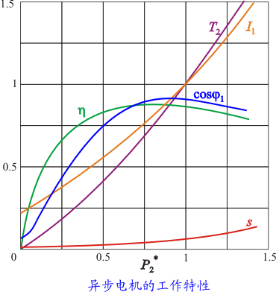
5.10 异步电动机的工作特性

